Slide 1
Vstupy a výstupy, kalibrácia

Slide 2
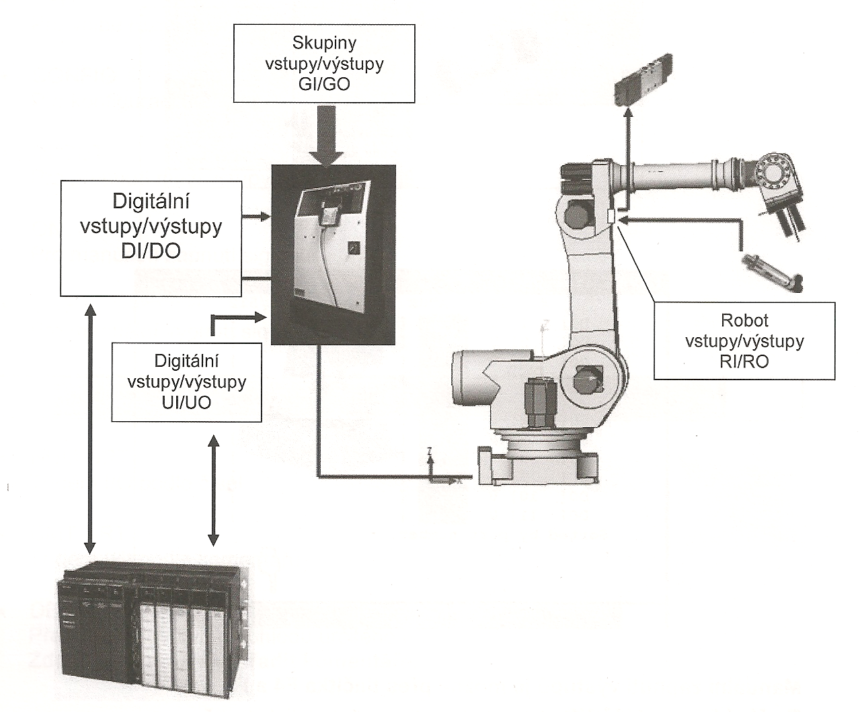
Vstupy a výstupy
Prehľad vstupov a výstupov:

Slide 3
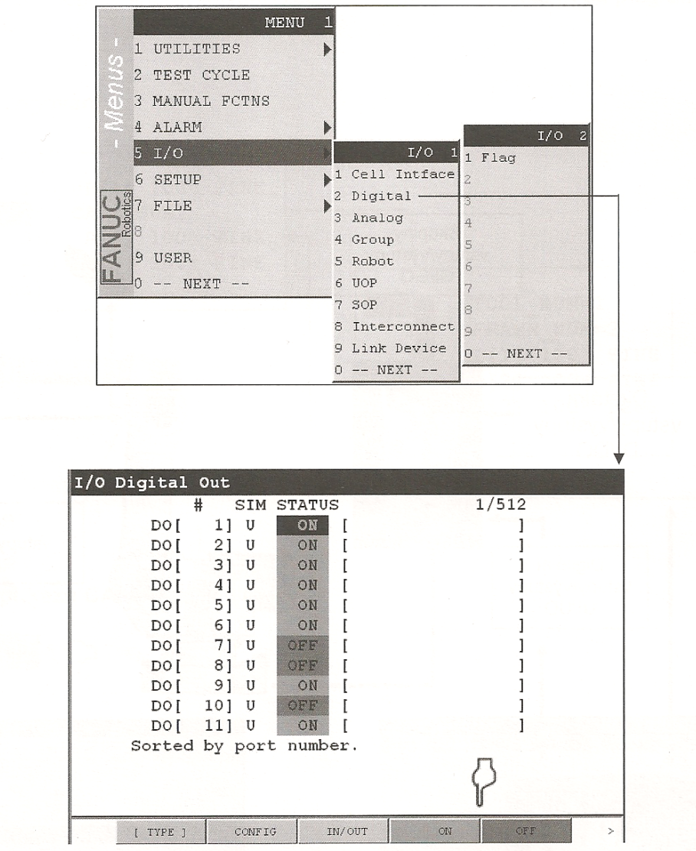
Zobrazenie vstupov a výstupov
Manuálne zapnutia výstupov je možné cez tlačidlá F4 a F5.

Slide 4
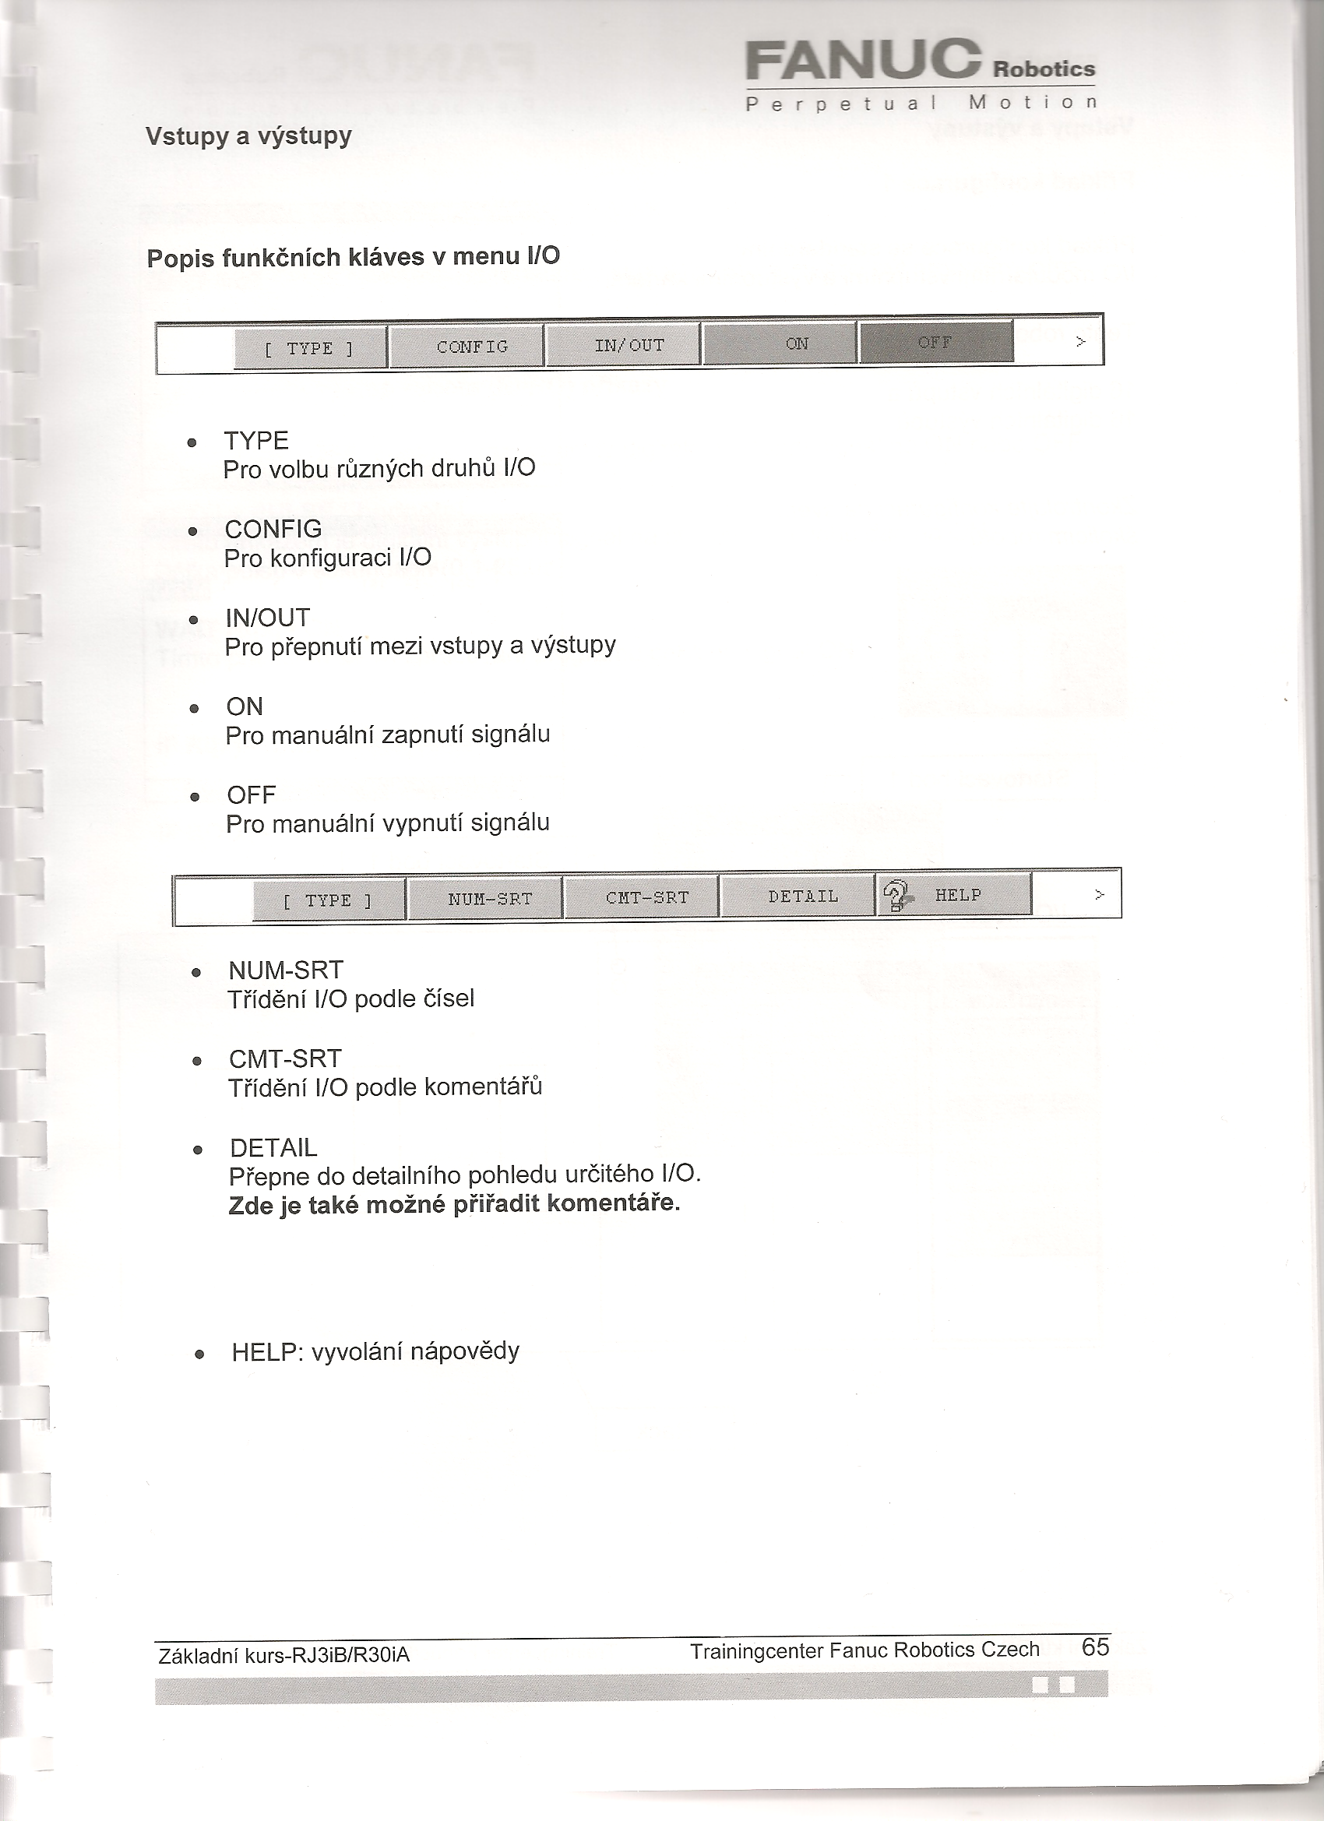
Popis funkčných klávesov v menu I/O
TYPE – slúži pre voľbu rôznych druhov I/O
CONFIG – slúži pre konfiguráciu I/O
IN/OUT – slúži pre prepínanie medzi vstupmi a výstupmi
ON – slúži pre manuálne zapnutie signálu
OFF – slúži pre manuálne vypnutie signálu

Slide 5
Popis funkčných klávesov v menu I/O
NUM-SRT – slúži na triedenie I/O podľa čísel
CMT-SRT – slúži na triedenie I/O podľa komentárov
DETAIL – prepne do detailného pohľadu určitého I/O, je tu možné pridávať komentáre.
HELP – vyvolanie nápovedy

Slide 6
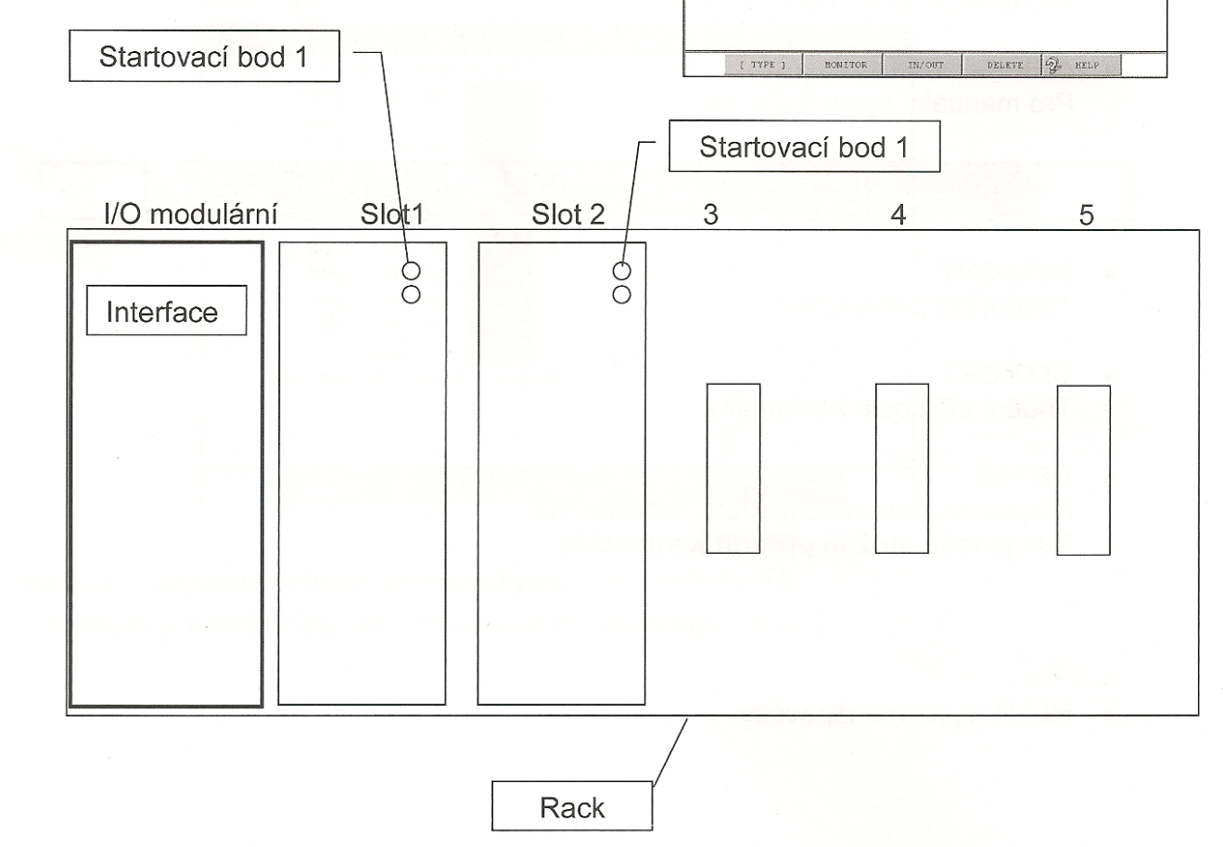
Príklad konfigurácie 1
Príklad konfigurácie so štandardnými I/O modulárnymi vstupnými a výstupnými kartami.
Tento robot má 16 digitálnych vstupov a 16 digitálnych výstupov.

Slide 7

Príklad konfigurácie 1

Slide 8
Vstup a výstup robota (RI/RO)
Vstupy a výstupy robota sú predsunuté signálom, ktoré môžu byť prepojené cez zásuvku EE.
Druhy príkazov pre vstup/výstup robota RI/RO
RO[x] = ON / OFF: Tento príkaz dá určitý digitálny výstupný signál na ON alebo na OFF.
RO[x] PULSE [hodnota] : Týmto príkazom je digitálny výstupný signál na stanovenú dobu zopnutý na ON. Dĺžka impulzu(PULSE) je v sekundách (0,1-25s).
WAIT RI[x]= ON: Týmto príkazom sa v spracovaniu programu čaká na signál ON.
IF RI[x]= ...........
IF RO[x]= ..........
IF RO[x]=(...........)

Slide 9
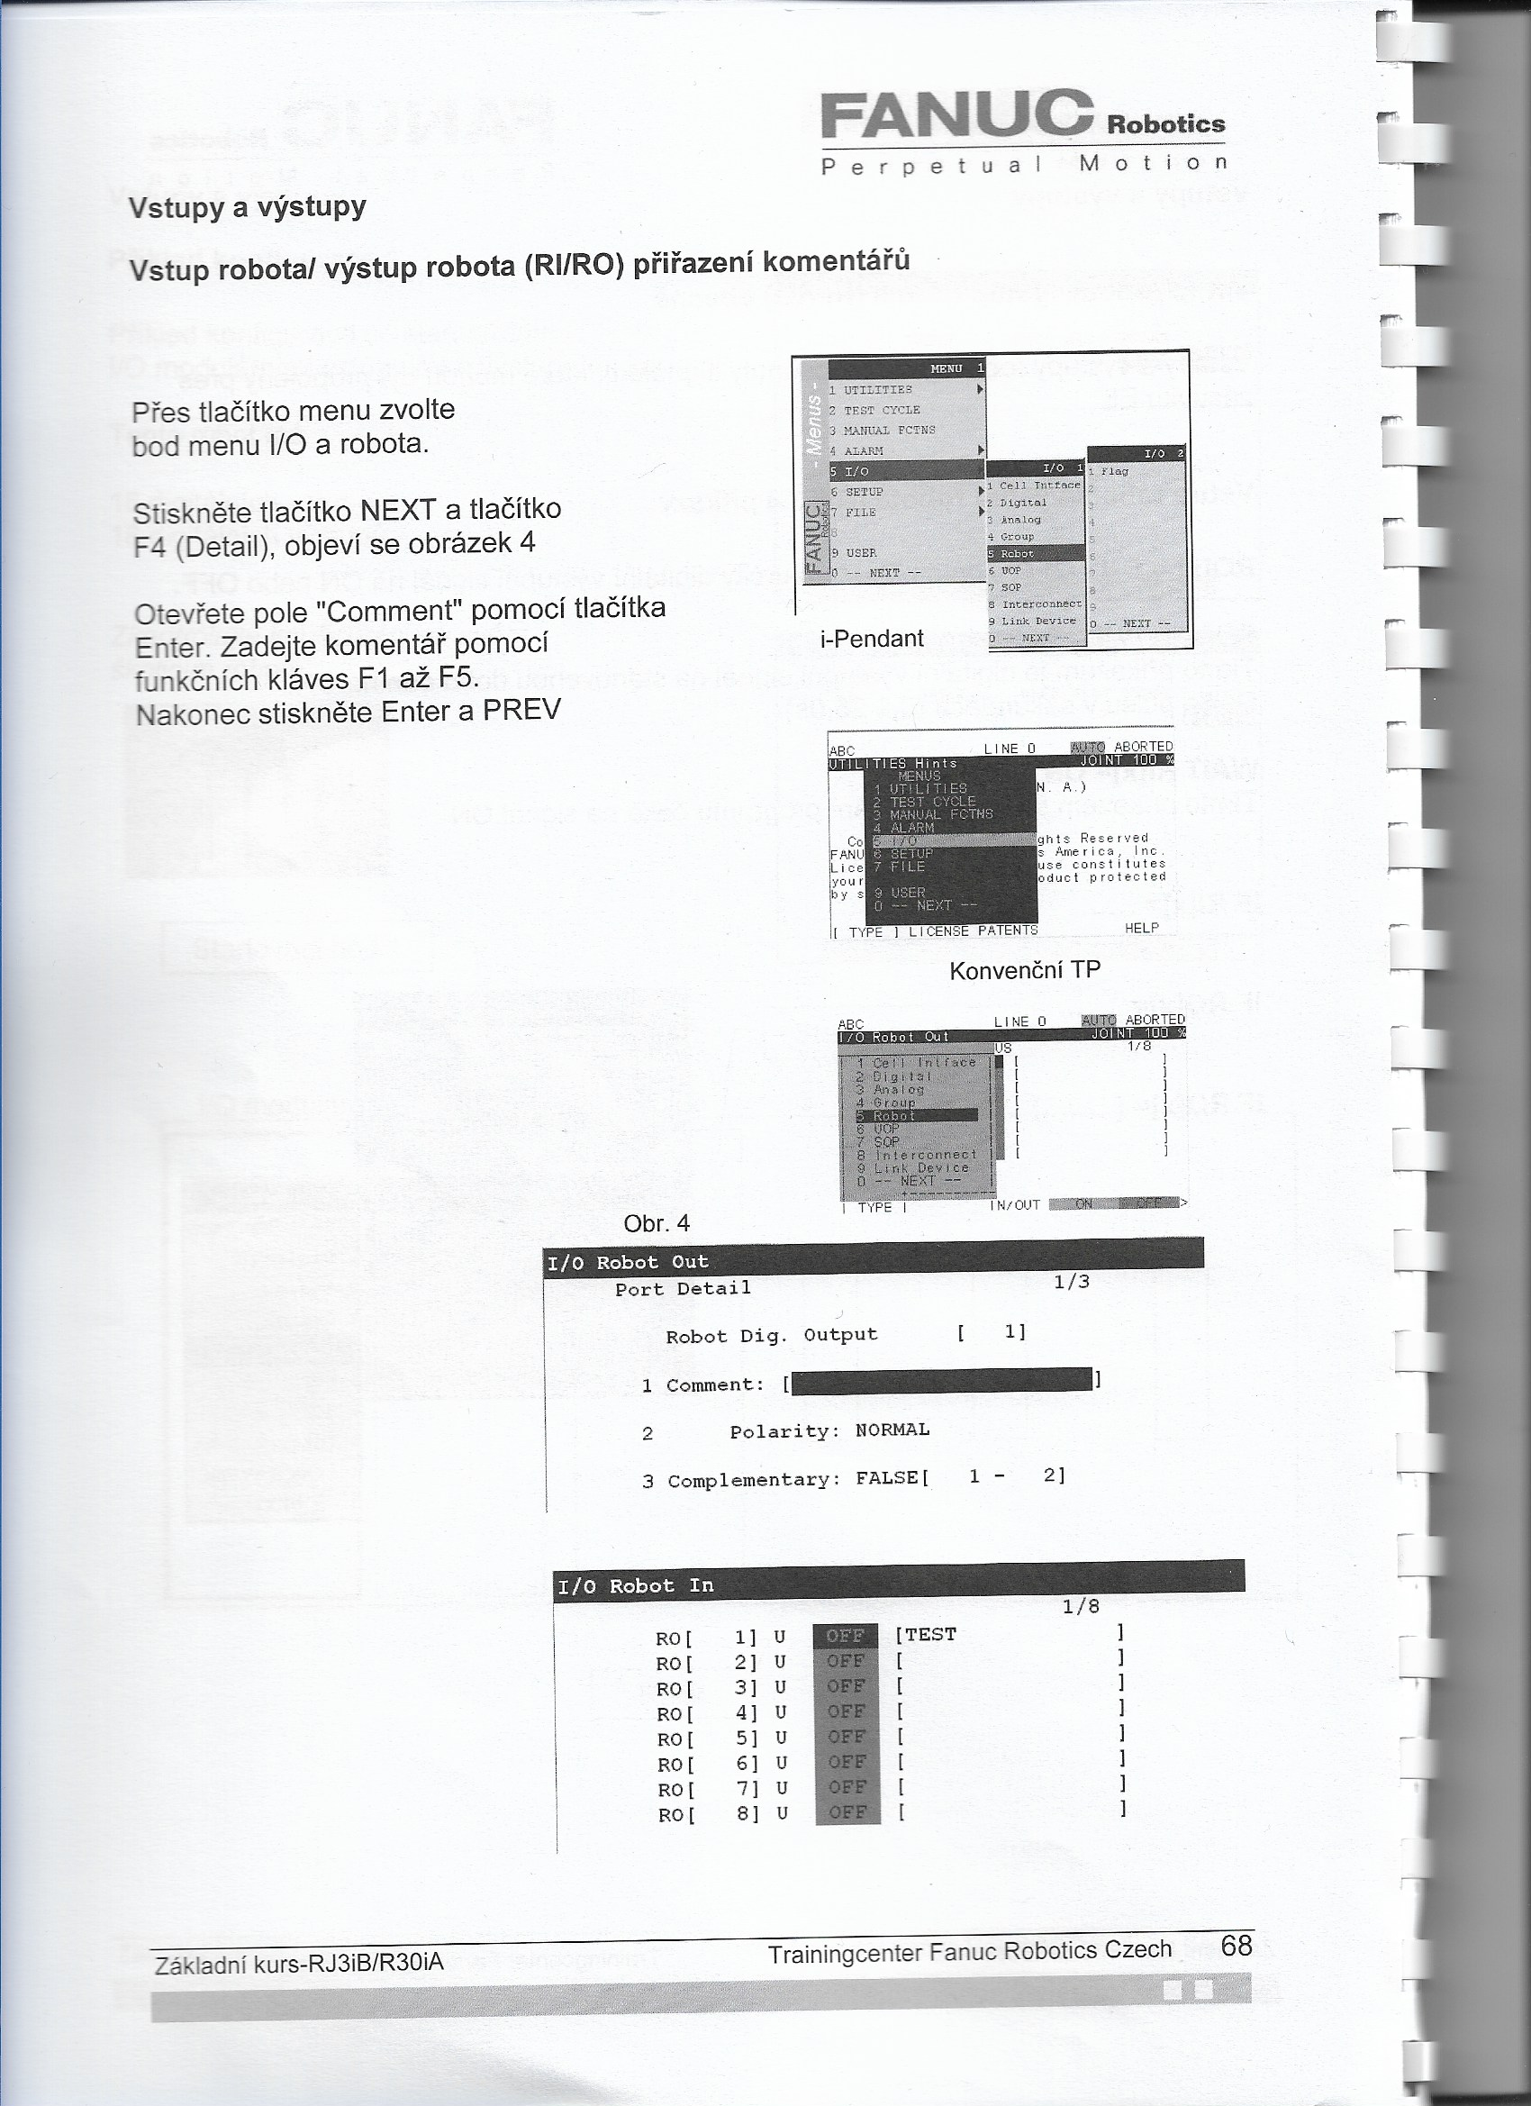
Priradenie komentárov pre vstup/výstup robota
Cez tlačidlo menu zvoľte bod menu I/O a robota
Stlačte tlačidlo NEXT a tlačidlo F4 (Detail).
Otvorte pole „Comment“ pomocou tlačidla Enter. Zadajte komentár pomocou funkčných kláves F1 až F5. Nakoniec stlačte Enter a PREV.

Slide 10
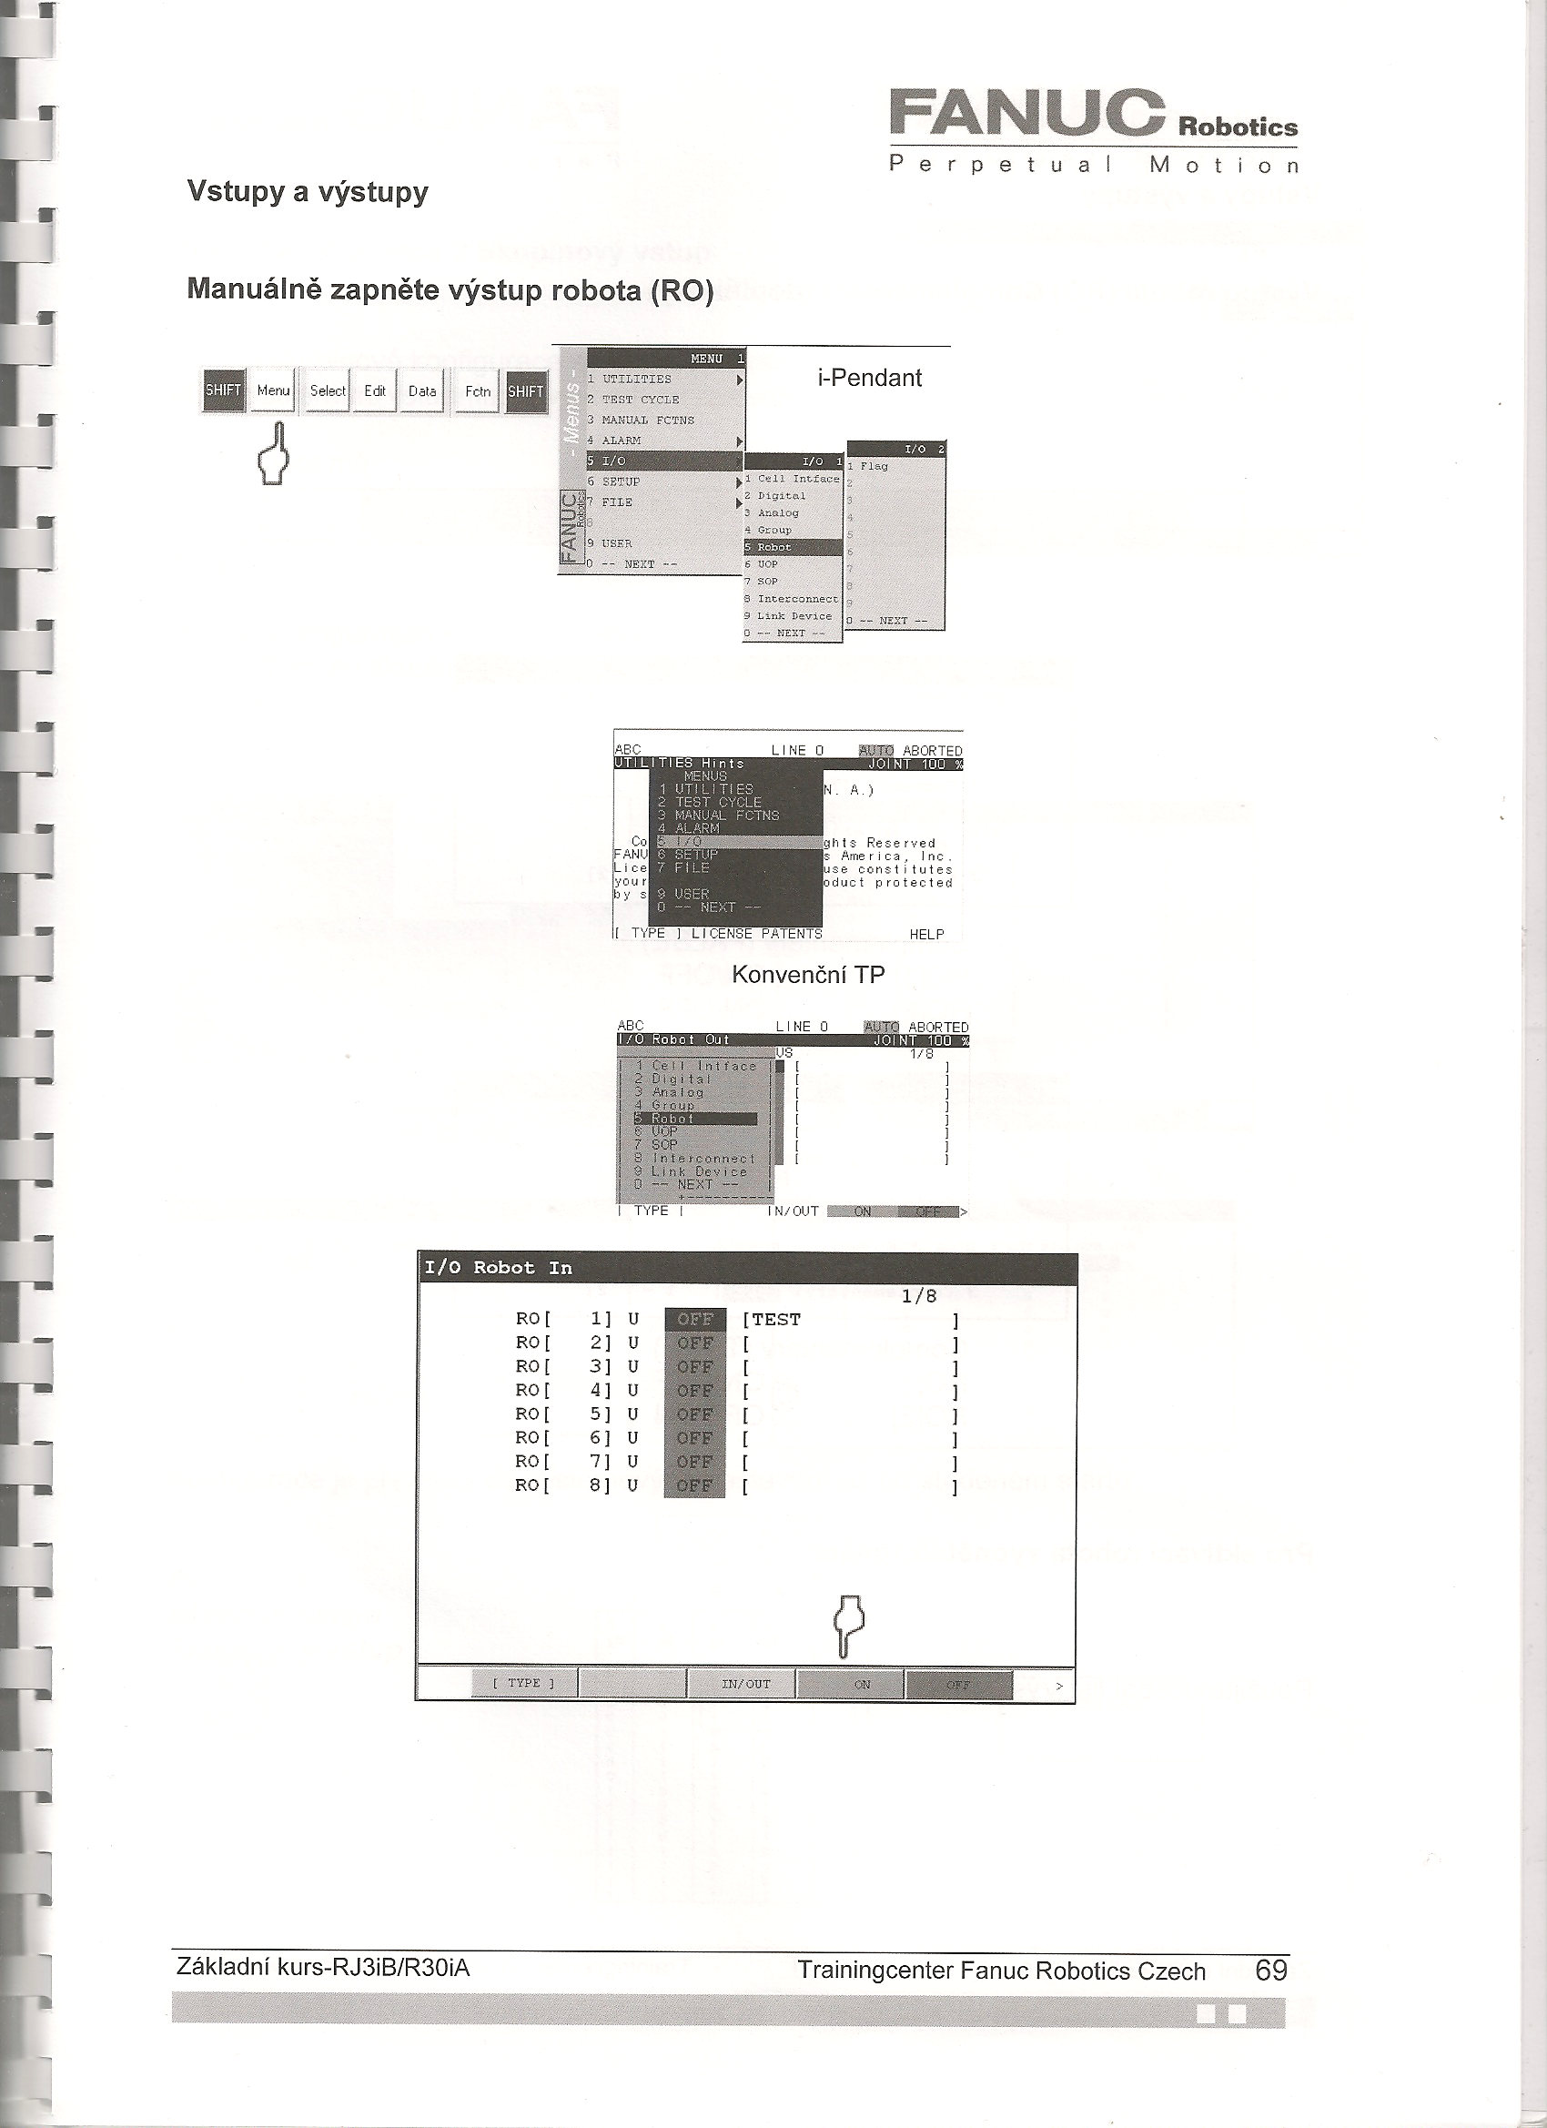
Manuálne zapnutie výstupu robota (RO)

Slide 11
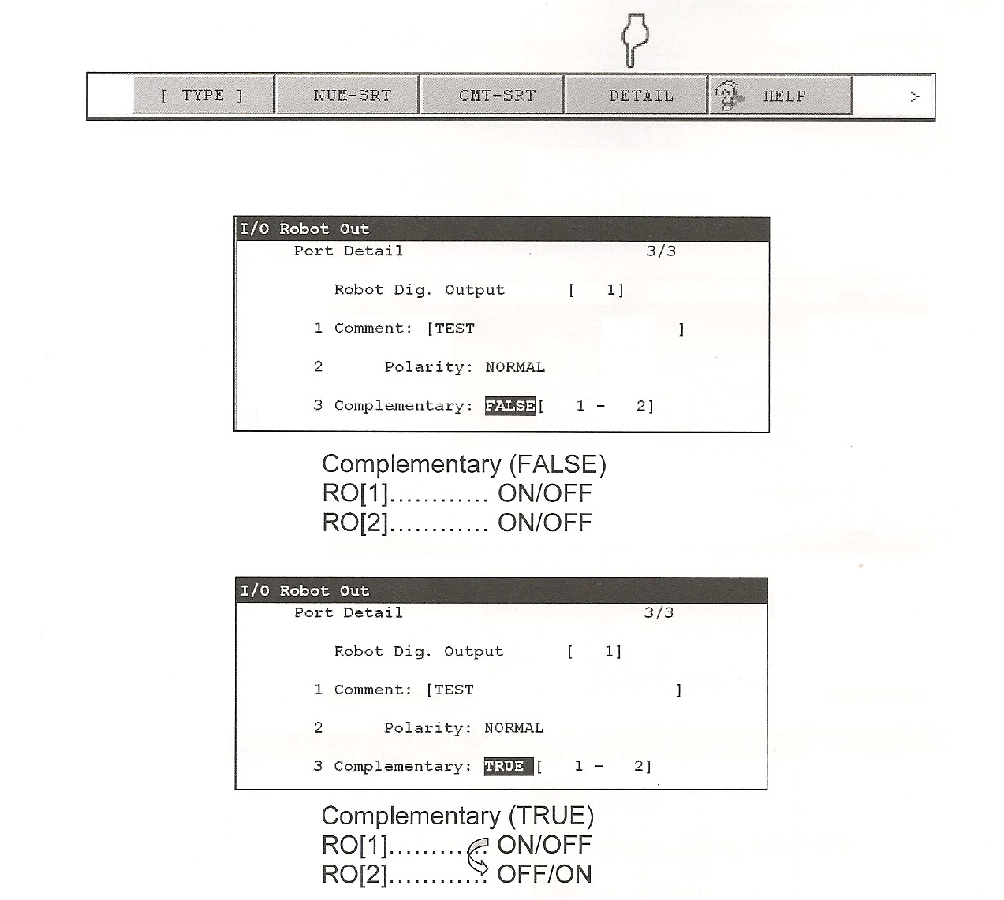
Výstup robota (RO) Complementary (doplnkový)

Slide 12
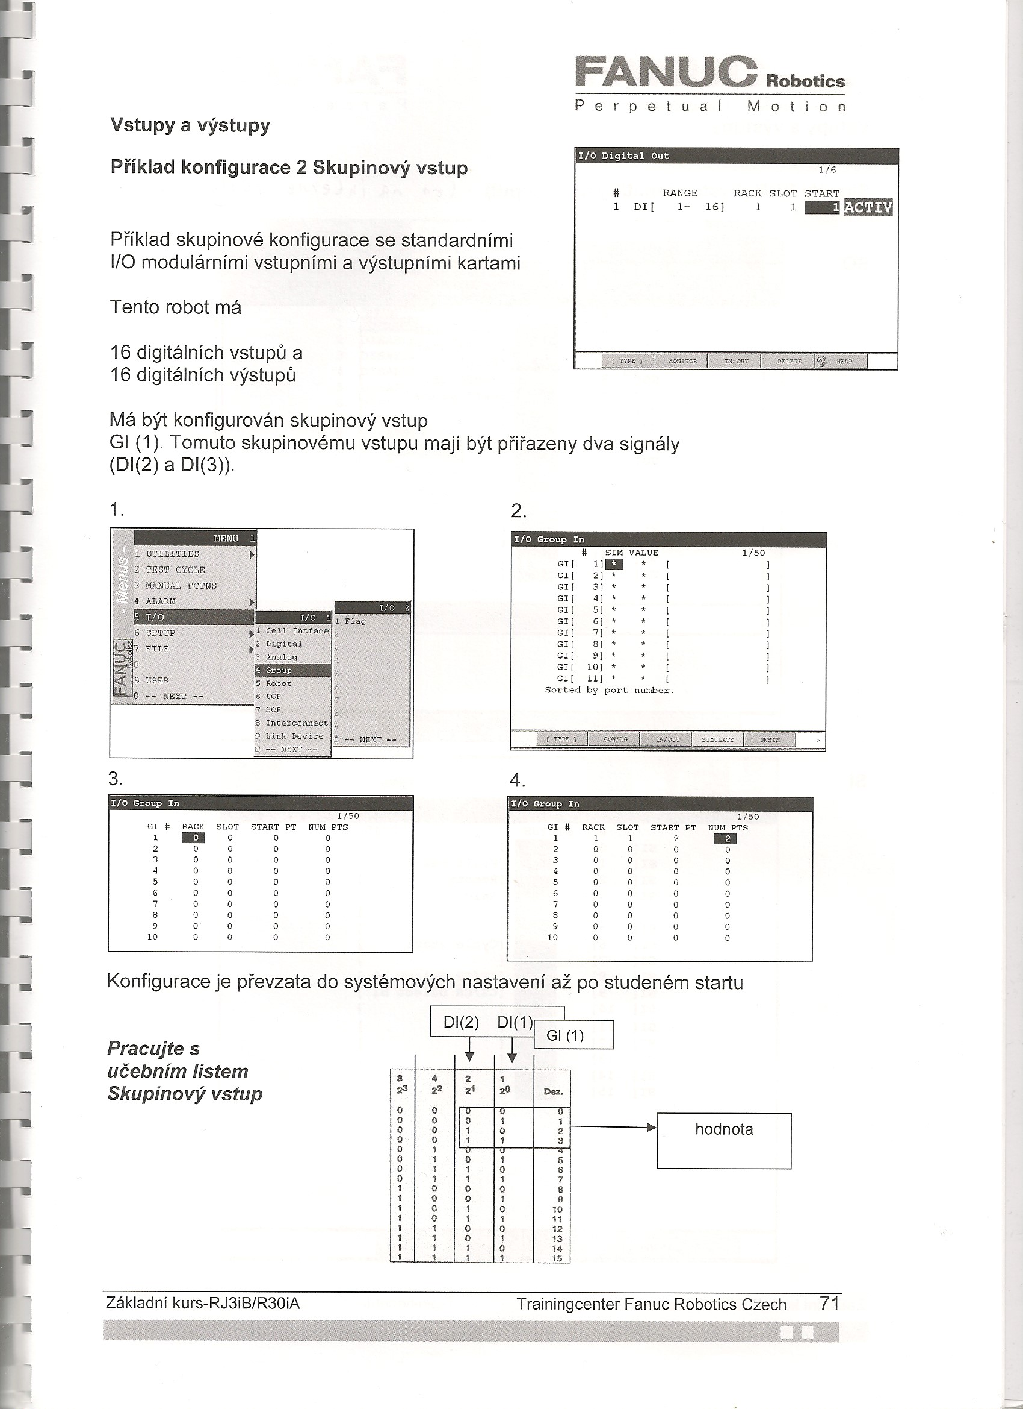
Príklad konfigurácie 2 Skupinový vstup
Príklad skupinovej konfigurácie so štandardnými I/O modulárnymi vstupnými a výstupnými kartami.
Tento robot má 16 digitálnych vstupov a 16 digitálnych výstupov. Má byť konfigurovaný skupinový vstup GI (1) Tomuto skupinovému vstupu majú byť priradené dva signály DI (2) a DI (3).

Slide 13
Príklad konfigurácie 2 skupinový vstup
Poznámka: konfigurácia je prevzatá do systémových nastavení až po studenom štarte.

Slide 14
Príklad konfigurácie 2 – skupinový vstup - dokončenie

Slide 15
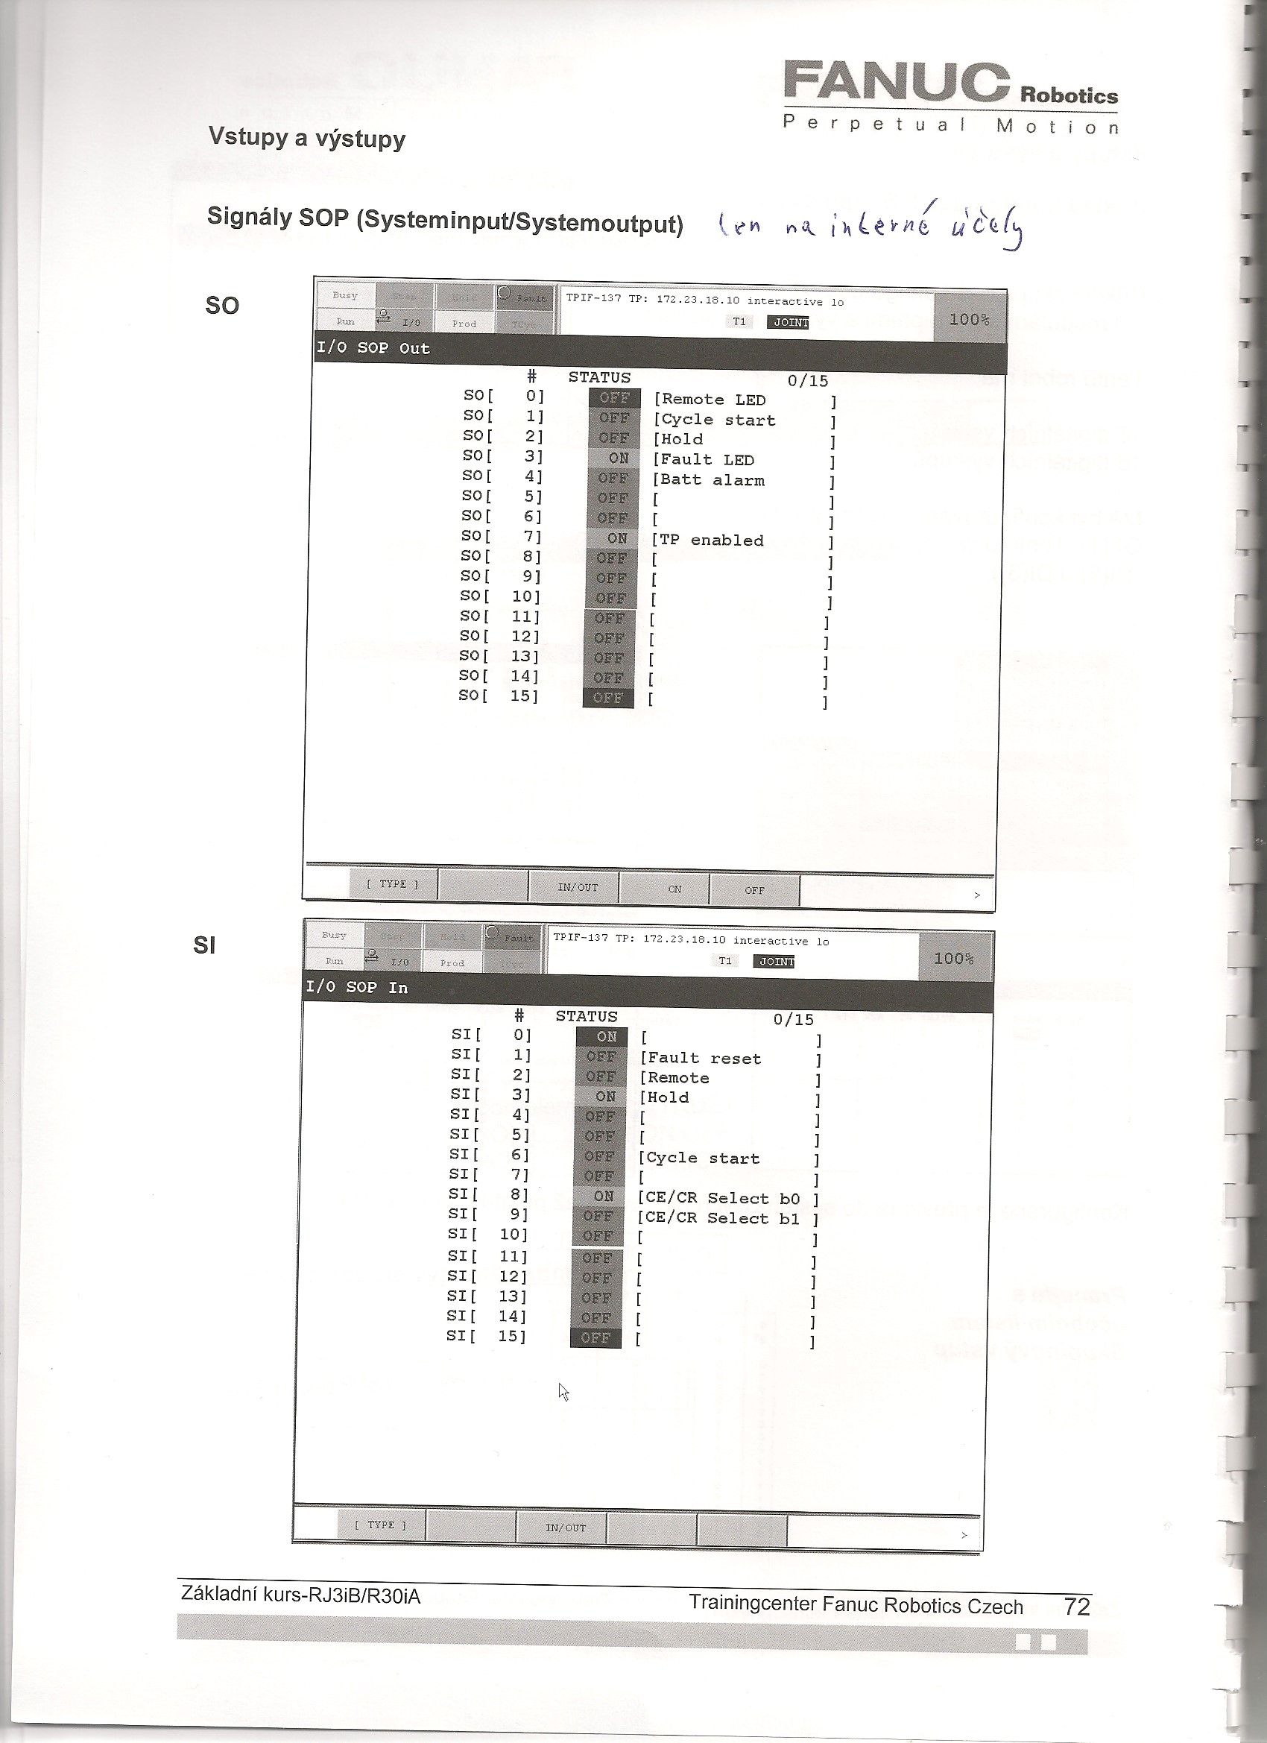
Signály SOP
SOP (Systeminput/Systemoutput) – slúžia len na interné účely.

Slide 16
Signály SOP

Slide 17
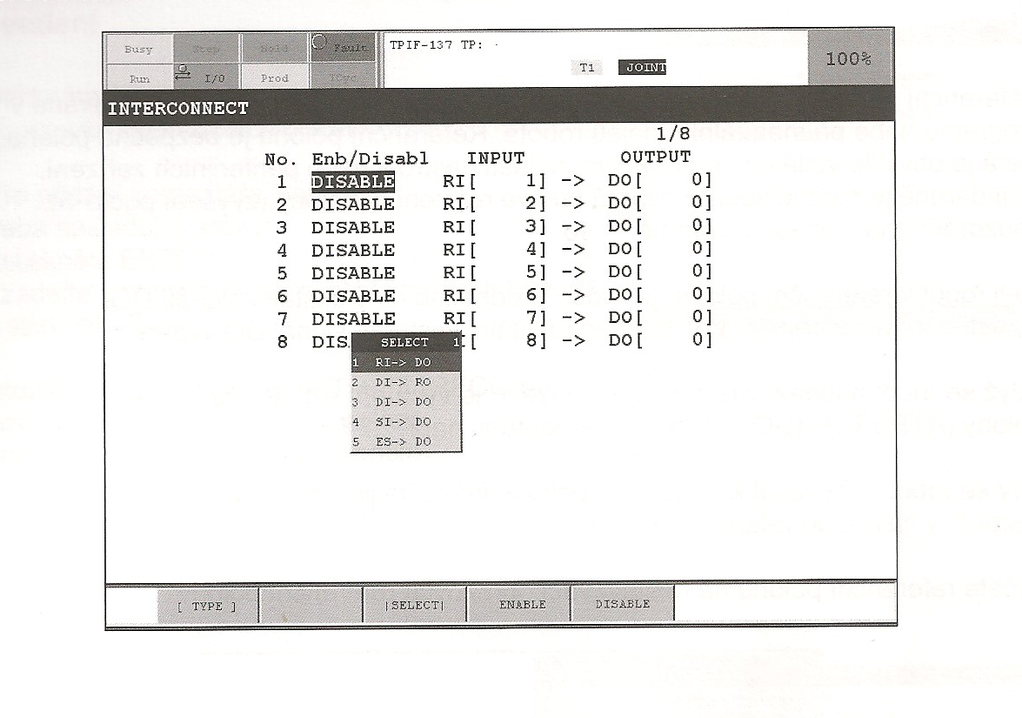
Vstupy a výstupy - Interconnect

Slide 18
Referenčná poloha – základné pojmy
Referenčná poloha je pevná, vopred definovaná poloha, ktorá je často používaná v programe alebo pri manuálnom pohybe robota.
Referenčná poloha je bezpečná poloha, ktorá je obvykle vzdialená od pracovnej oblasti nástroja alebo periférnych zariadení.
Štandardne je možné špecifikovať 10 referenčných polôh.
Ak je robot v referenčnej polohe, je vydaný predefinovaný digitálny signál DO. Ak robot opustí referenčnú polohu, nie je vyslaný digitálny signál DO.
Keď sa robot nachádza v referenčnej polohe 1, je výstupný signál referenčnej polohy (ATPERCH (UO (7)) vysielaný na perifériu, napr. SPS.
Aby sa robot pohyboval k referenčnej polohe, je potrebné vytvoriť program, ktorý zaručí bezpečný návrat do referenčnej polohy.

Slide 19
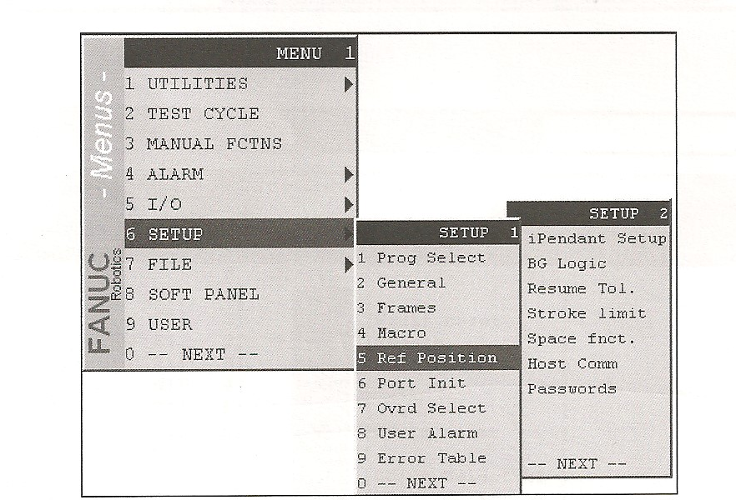
Referenčná poloha
Určenie referenčnej polohy na nastavovacej obrazovke referenčnej polohy:

Slide 20
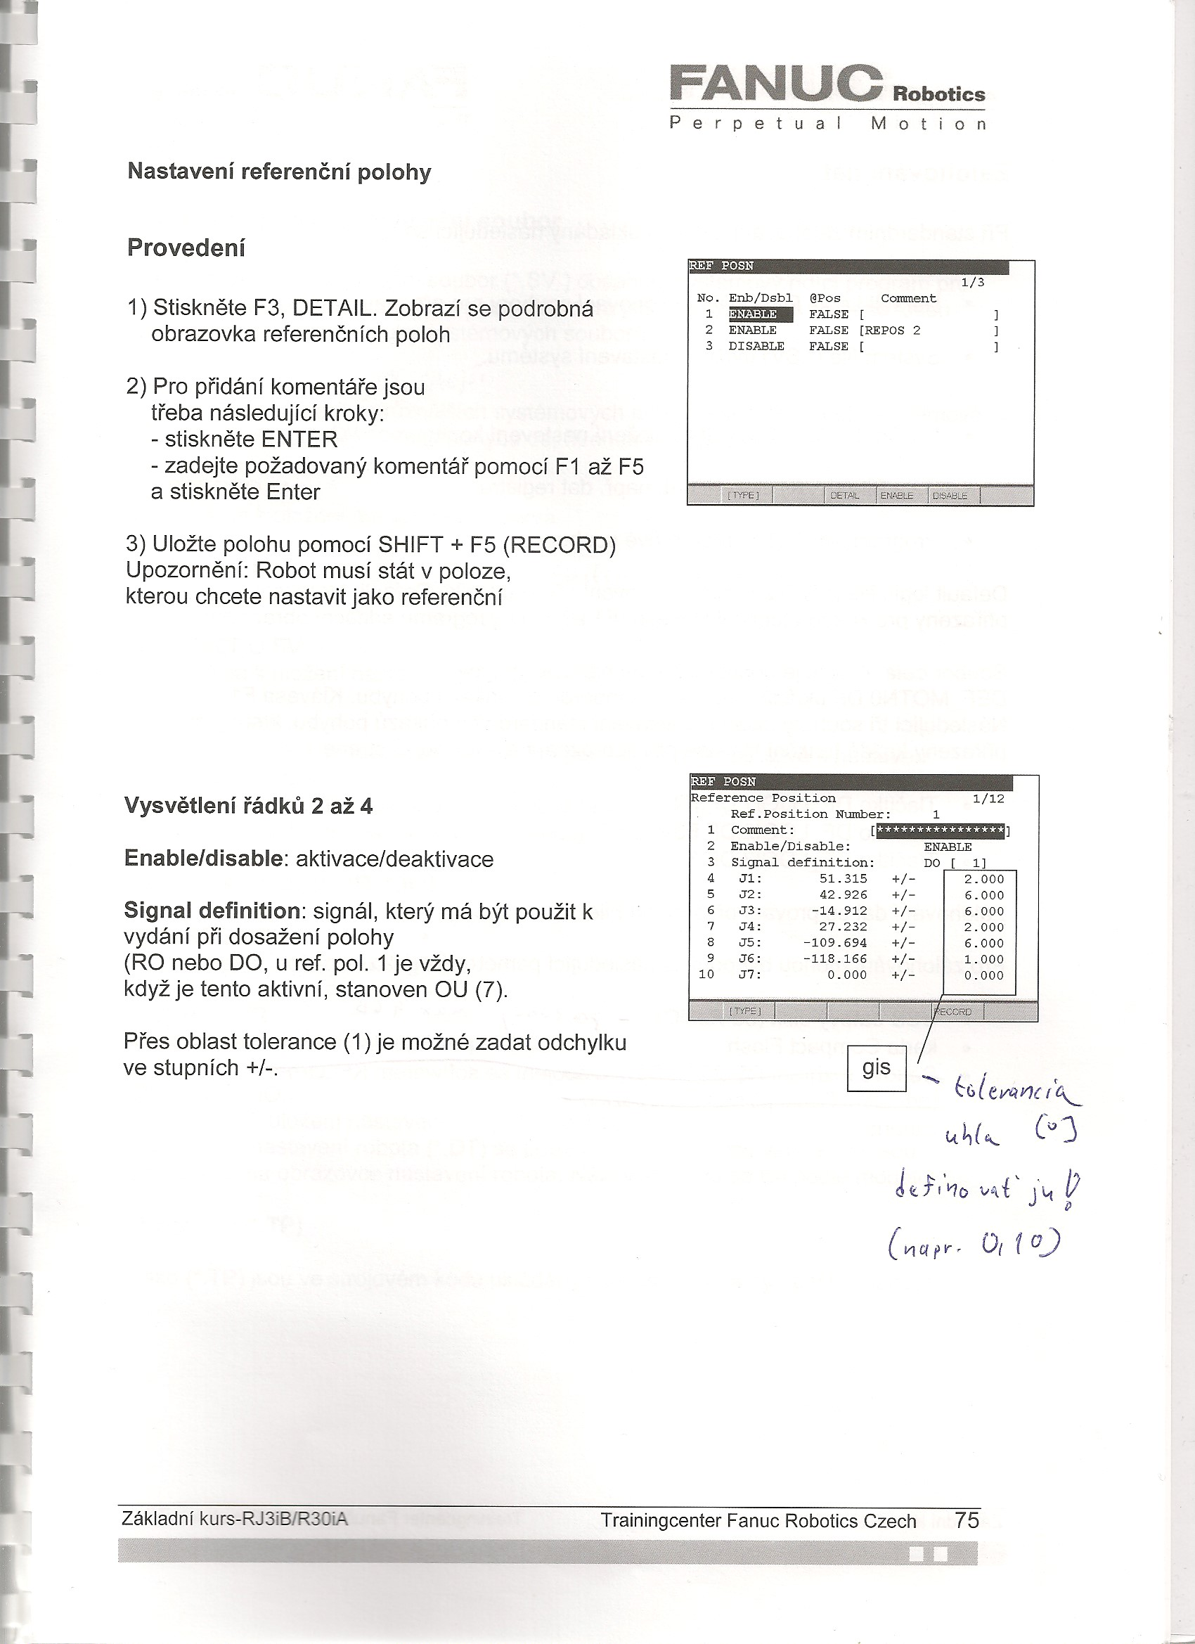
Nastavenie referenčnej polohy
Stlačte F3 , DETAIL. Zobrazí sa podrobná obrazovka referenčných polôh.
Pre pridanie komentára sú potrebné nasledujúce kroky:
Stlačte ENTER
Zadajte požadovaný komentár pomocou F1 až F5 a stlačte klávesu ENTER.
Uložte polohu pomocou SHIFT + F5 (RECORD).
Upozornenie: Robot musí stáť v polohe, ktorú chcete nastaviť ako referenčnú.

Slide 21
Nastavenie referenčnej polohy
Enable/disable: aktivácia, deaktivácia
Signal definition: signál, ktorý má byť použitý k vyslaniu pri dosiahnutí polohy (RO alebo DO, u ref. polohy 1 je vždy, keď je tento aktívny, stanovený OU (7).
Cez oblasť tolerancie (1) je možné zadať odchýlku v stupňoch +/-.

Slide 22
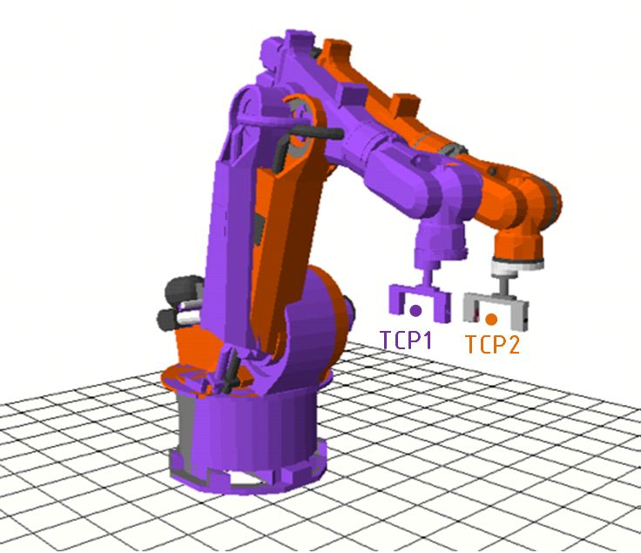
Kalibrácia priemyselných robotov
Kalibráciou rozumieme definovanie počiatku nástrojového súradnicového systému, resp. definovanie nulových pozícií jednotlivých kĺbov robota.
Cieľom kalibrácie je zlepšenie presnosti určenia polohy TCP bodu robota v jeho pracovnom priestore.
Údaje o polohe kĺbov robota získava riadiaci systém zo snímačov – enkodérov, ktoré sú súčasťou servomotorov.

Slide 23
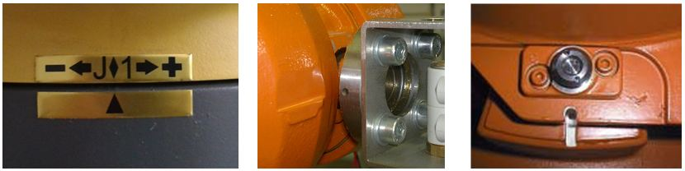
Spôsoby kalibrácie
Kalibráciu vykonáva výrobca robota v záverečnej fáze jeho montáže a zvyčajne nie je potrebné ju opakovať počas bežnej prevádzky.
V priemyselnej praxi sa však vyskytujú situácie, ktoré vykonanie kalibrácie vyžadujú:
Nežiaduca kolízia na pracovisku – napr. úder alebo náraz do manipulátora robota,
Výmena motora alebo enkodéra v niektorej z riadených osí,
Výmena vnútornej kabeláže,
Vybitie záložných batérií a z toho dôvodu strata kalibračných údajov.
Spoločnou a jednoduchou metódou je kalibrácia pomocou referenčných značiek.
Táto technika je založená na vizuálnom nastavení každej osi robota do polohy 0°, s využitím referenčných značiek umiestnených na jednotlivých osiach robota, napr. štítky, zárezy a pod.

